Slide 1


UNIVERSIDAD AUTÓNOMA DEL ESTADO DE
MÉXICO
Facultad de Contaduría y Administración
Licenciatura en Informática Administrativa
Auditoría Informática
Unidad de Competencia I
Tema 1.1.
Conceptos Básicos
Este material fue desarrollado para Intersemestral 2018
L.I.A. Verónica Gallegos Rebollo

Slide 2
UNIDAD APRENDIZAJE 1
1.1 Conceptos Básicos.
CONTENIDO
Objetivo
Introducción
Conceptos básicos
  Auditoría
  Tipos de auditorías
  Auditoría informática

Slide 3
Objetivo
UNIDAD DE APRENDIZAJE 1
Identificar y comprender los elementos básicos necesarios para realizar una auditoría informática.

Slide 4

Introducción
La auditoría se origina como una necesidad social generada por el desarrollo económico, la complejidad industrial y la globalización de la economía, empresas sobredimensionadas y los responsables de la gestión; dotar de la máxima transparencia a los usuarios, tanto directos como indirectos DE LA ORGANIZACIÓN.

Slide 5
Auditoría(1)
Etimológicamente viene del verbo latino audire, que significa ‘oír’. Sin embargo, también se dice que viene del verbo en inglés to audit, que significa ‘revisar’ o ‘intervenir’.

Slide 6
AUDITORÍA(2)
en general es un examen sistemático de los estados financieros, registros y operaciones con la finalidad de determinar si están de acuerdo con los principios de contabilidad generalmente aceptados, con las políticas establecidas por la dirección y con cualquier otro tipo de exigencias legales o voluntariamente adoptadas.

Slide 7
AUDITORÍA(3)
Holmes la define como: “El examen de las demostraciones y registros administrativos, en donde el auditor observa la exactitud, integridad y autenticidad de tales demostraciones, registros y documentos.”
Por otro lado, la Universidad de Harvard, “La auditoria es el examen de todas las anotaciones contables a fin de comprobar su exactitud, así como la veracidad de los estados o situaciones que dichas anotaciones producen.”

Slide 8
OBJETIVO DE LA AUDITORÍA
averiguar la exactitud, integridad Y autenticidad de los estados financieros, expedientes y demás documentos administrativo-contables presentados por la dirección. Así como sugerir las mejoras que procedan, POR ELLO SURGUEN DIFERENTES TIPOS DE AUDITORÍAS.

Slide 9
TIPOS DE AUDITORÍAS
Auditoria Legal
Auditoria Interna
En función de que se audita
Auditoria Sistema de Gestión
En función de quien audita
Auditoria Externa
Auditoria de un proceso
Auditoria Parcial
Auditoria Programada
En función de su alcance
En función de cuando se Audita
Auditoria Extraordinaria
Auditoria Global

Slide 10
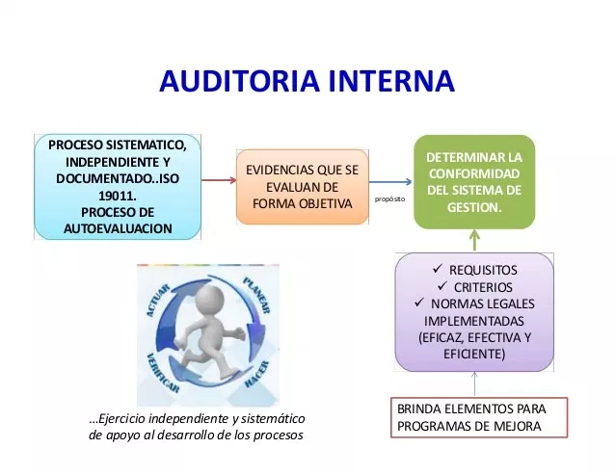
AUDITORÍA INTERNA
EN FUNCIÓN DE QUIEN AUDITA
Según BORRAJO DOMÍNGUEZ:
La auditoría interna debe ser una función de control, de gestión y de consulta, con un adecuado sistema de control interno y la prevención de riesgos, sometida al cumplimiento de las Normas de la organización mediante la objetividad, la veracidad, la independencia y la utilización de procedimientos.

Slide 11
AUDITORÍA INTERNA
EN FUNCIÓN DE QUIEN AUDITA
Según Jonh Bendermacher, IIA:
la define como “una actividad de aseguramiento y consultoría objetiva e independiente diseñada para agregar valor y mejorar las operaciones de una organización, a alcanzar sus objetivos aportando un enfoque sistemático y disciplinario con el fin de evaluar y mejorar la eficacia de los procesos de gestión de riesgos, control y gobierno”.

Slide 12
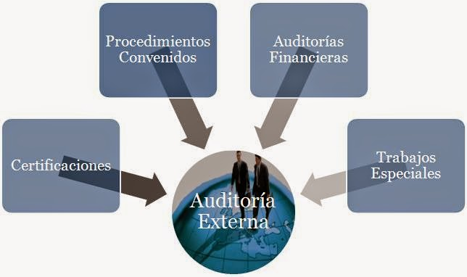
AUDITORÍA EXTERNA
EN FUNCIÓN DE QUIEN AUDITA
Es el examen crítico, sistemático y detallado de un sistema, realizado por un Auditor sin vínculos laborales con la misma, utilizando técnicas determinadas y con el objeto de emitir una opinión independiente sobre la forma como opera el sistema, el control interno del mismo y formular sugerencias para su mejoramiento.

Slide 13
EN FUNCIÓN DEL ALCANCE
Auditoría Global
Auditar los registros financieros y los instrumentos de que se vale la empresa; para la pertinencia de la información para la planeación estratégica y actividades operativas. Evaluación integralmente los procesos en sus fases de planeación, organización, dirección, ejecución y control.
Auditoría Parcial
O de alcance limitado, se centra en un área de la organización, en una operación o conjunto de procesos específicos

Slide 14
EN FUNCIÓN DE QUE SE AUDITA
AUDITORÍA LEGAL
Se realiza en cumplimiento de la exigencia reglamentaría y que en prevención de riesgos laborales solo puede ser realizada por auditores acreditados por la autoridad laboral.

Slide 15
AUDITORÍA DE SISTEMAS DE GESTIÓN
EN FUNCIÓN DE QUE SE AUDITA
Es aquella en la que se evalúa la eficacia de un sistema establecido para cumplir con varias normas o estándares.

Slide 16
EN FUNCIÓN DE QUE SE AUDITA
AUDITORÍA DE PROCESOS
Evaluar un proceso estandarizado y documentado sobre la forma como debe realizarse la actividades para establecer la mejora continua con el fin de determinar el cumplimiento de los indicadores de la organización.

Slide 17
EN FUNCIÓN DE CUANDO SE AUDITA
AUDITORÍA PROGRAMADA
Son aquellas que obedecen a una planificación del sistema de gestión.
Se conoce de antemano

Slide 18

AUDITORÍA EXTRAORDINARÍA
EN FUNCIÓN DE QUE SE AUDITA
Son aquellas originadas por problemas imprevistos, normalmente motivadas por fallas manifiestas del sistema.

Slide 19
TIPOS DE AUDITORÍAS
POR OBJETIVO
Financiera
Operativa
De gestión
De Control Interno

Slide 20

AUDITORÍA FINANCIERA
REVISIÓN DE LOS ESTADOS FINANCIEROS DE UNA EMPRESA.

Slide 21
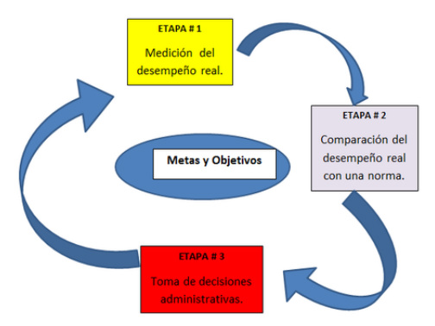
AUDITORÍA OPERATIVA
Es la valoración independiente de las operaciones de una empresa, en forma analítica objetiva y sistemática CON Políticas, NORMAS y procedimientos aceptables; USO DE recursos de forma eficaz PARA La empresa.

Slide 22

AUDITORÍA POR GESTIÓN
es el examen a La organización PARA evaluar el grado de eficiencia y eficacia con el que se manejan los recursos disponibles y se logran los objetivos previstos por el ente responsable.

Slide 23

AUDITORÍA DE CONTROL INTERNO
Es la evaluación del control interno integrado, PARA determinar la calidad de los mismos Y EL nivel de confianza que se les puede otorgar y si son eficaces y eficientes en el cumplimiento de sus objetivos.

Slide 24
AUDITORÍA INFORMÁTICA (1)
Echenique, “es un examen exhaustivo y crítico que se realiza con el objetivo de evaluar la validez y la eficiencia de una sección, un organismo, una entidad, etc”. Echenique García, J. A. Auditoría en Informática.

Slide 25
AUDITORÍA INFORMÁTICA (2)
Según Gómez; es un proceso llevado a cabo por profesionales especialmente capacitados, que consiste en recoger, agrupar y evaluar evidencias para determinar si un Sistema de Información salvaguarda el activo empresarial, mantiene la integridad de los datos ya que esta lleva a cabo eficazmente los fines de la organización, utiliza eficientemente los recursos, cumple con las leyes y regulaciones establecidas. Gómez Ramírez, Victor Manuel (2014).

Slide 26
AUDITORÍA INFORMÁTICA (3)
La auditoria informática es el proceso metodológico ejecutado por especialistas del área de auditoria y de informática. Está orientada a la verificación y aseguramiento de que las políticas y procedimientos establecidos para el manejo y uso adecuado de la tecnología de la información, se lleven a cabo de manera oportuna y eficiente. Que operen en un ambiente de seguridad y control para generar confiabilidad, integridad y exactitud en los datos.

Slide 27
ACTIVIDAD:
Elaborar un mapa conceptual, de los DIFERENTES TIPOS DE AUDITORÍA, DE ACUERDO A LA INFORMACIÓN PRESENTADA.
Desarrolla un cuadro comparativo de los tipos de auditorías.

Slide 28
ACTIVIDAD:
¿Qué es una auditoría?
Menciona los tipos de auditorías por su objetivo
¿qué es la auditoría informática
Describe la diferencia entre auditoría y auditoría informática

Slide 29
CONCLUSIÓN
En conclusión, la auditoria es un accionar, la cual Se aplicar en cada nivel de la empresa.
EL TIPO DE AUDITORÍA Y Su aplicación debe ser DE ACUERDO A LAS NECESIDADES DE LA ORGANIZACIÓN, con el objeto de lograr la eficiencia en toda su dimensión.
se Considera como el examen completo y constructivo de la estructura organizativa de una empresa, así como de sus métodos de control, medios de operación y empleo DE LOS recursos humanos y materiales.
La auditoría en informática es la revisión y la evaluación de los controles, sistemas, procedimientos de informática; de los equipos de cómputo, MEDICIÓN DE LA utilización, eficiencia y seguridad, de la organización que participan en el procesamiento de la información PARA una adecuada toma de decisiones.

Slide 30
INSTRUCCIONES DE USO
Esta presentación ha sido diseñara para la exposición de La unidad de aprendizaje auditoría informática tema 1.1 CONCEPTOS DE BÁSICOS (AUDITORÍA, TIPOS DE AUDITORÍA Y AUDITORÍA INFORMÁTICA).
En LAS ACTIVIDADES SOLICITADAS, se RECOMIENDA INDAGAR COMO SE HACE UN MAPA CONCEPTUAL Y UN CUADRO COMPARATIVO, PARA QUE LOS alumnos PUEDAN interpretar LA INFORMACIÓN DE FORMA ADECUADA.
Para las actividades propuestas PUEDEN SER DE FORMA ELECTRONICA O DE FORMA ESCRITA, SI ES DE FORMA ELECTRONICA ES NECESARIO CONTAR con equipo de cómputo.
La presentación fue diseñada con PowerPoint 2016 y cuenta con transacciones, por lo que se sugiere utilizarla con dicho software o con su correspondiente visor.

Slide 31
BIBLIOGRAFÍA
Amado Suárez, Adriana et al. (2008). Auditoría de comunicación, editorial La Crujía, Buenos Aires.
Gonzalo Alonso Rivas (1989) Auditoría informática, Ediciones Díaz de Santos.
Mario G. Piattini Velthuis, Emilio del Peso Navarro (2000), “Auditoría informática: un enfoque práctico”, 2da. Edition, Editorial Ra-Ma.

Slide 32

AUDITORÍA INFORMÁTICA
VERÓNICA GALLEGOS REBOLLO
VGALLEGOSR@UAEMEX.MX

